Slide 1






极限运算法则
第六节
6.1 极限的四则运算法则
6.2 极限的 复合运算法则
机动 目录 上页 下页 返回 结束

Slide 2




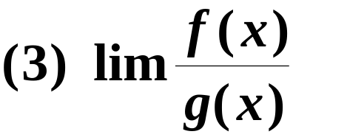
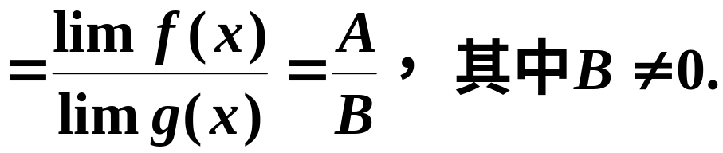
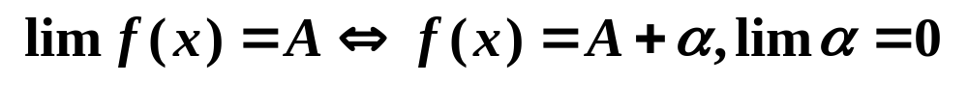
6.1 极限的四则运算法则
定理6.1
注:
(1) 定理6.1 证明的依据 ( 极限的等价性定理 ）
(也可据极限的定义直接证明)
机动 目录 上页 下页 返回 结束

Slide 3
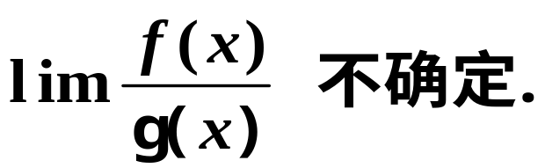
注:
(2) 法则使用的条件:函数的极限分别存在
(3) 数列极限也有类似的四则运算法则
机动 目录 上页 下页 返回 结束

Slide 4
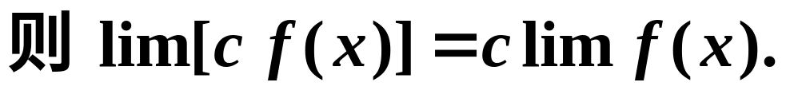
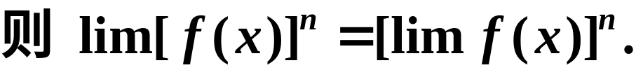
推论1
（常数因子可以提到极限符号外面）
推论2
事实上：
当极限存在且不为零而n 为实数时，上式仍成立
机动 目录 上页 下页 返回 结束

Slide 5
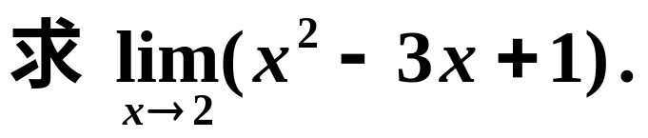
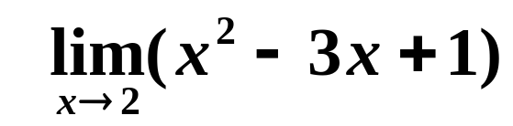
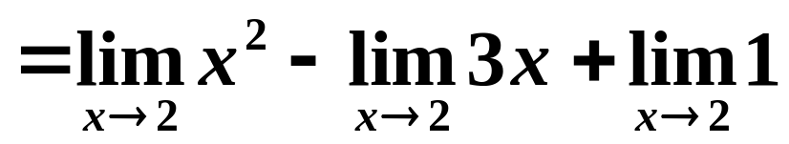
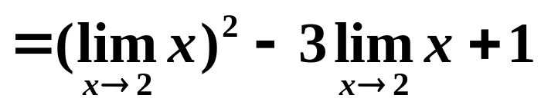
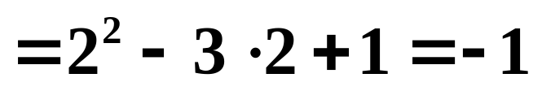
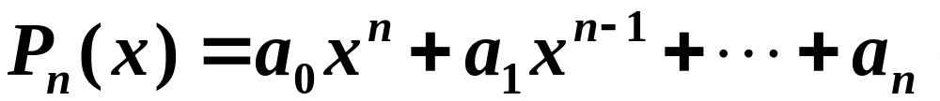
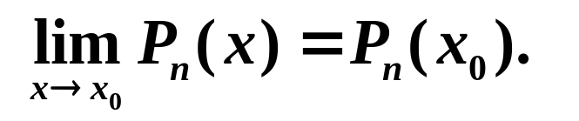
例1
解
一般地，对于多项式
我们有
机动 目录 上页 下页 返回 结束

Slide 6
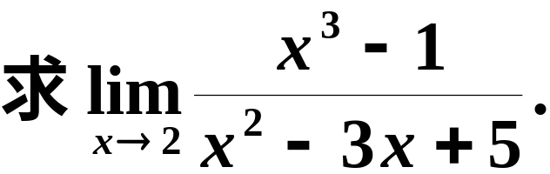
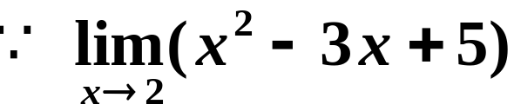

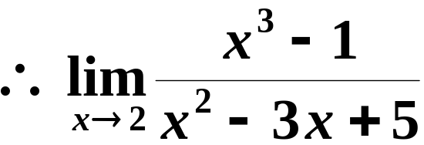
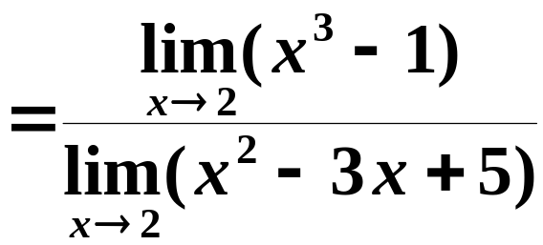
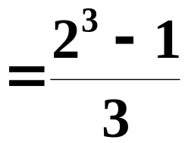
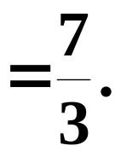
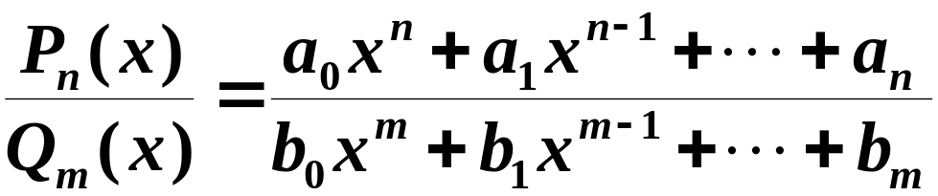

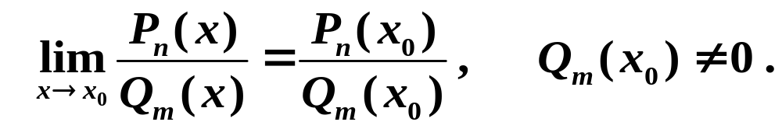
例2
解
一般地，对于有理分式
我们有
机动 目录 上页 下页 返回 结束

Slide 7
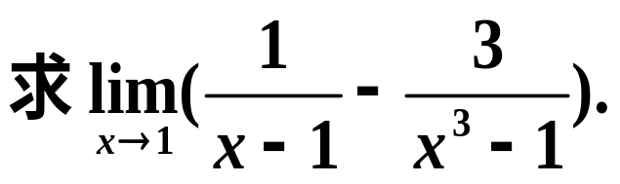
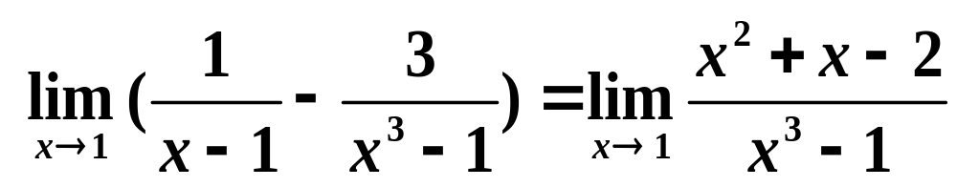
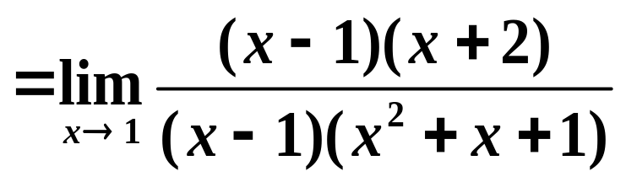
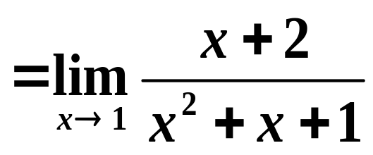
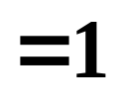
“ 约零法”
例 3
解
商的法则不能用
一般地，对于有理分式
机动 目录 上页 下页 返回 结束

Slide 8
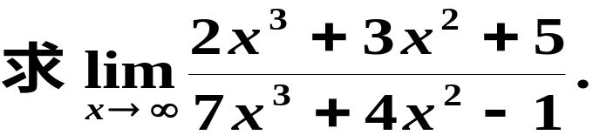
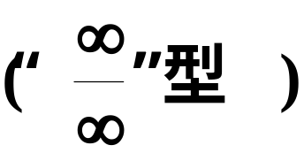
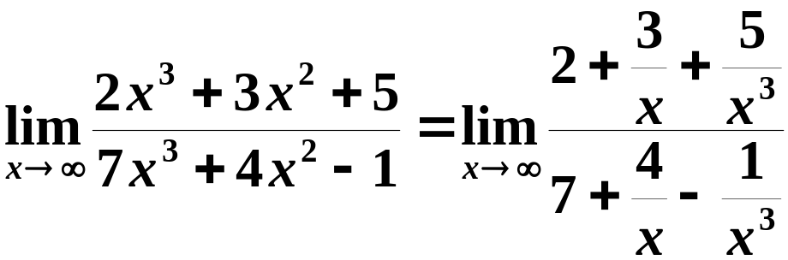
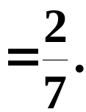
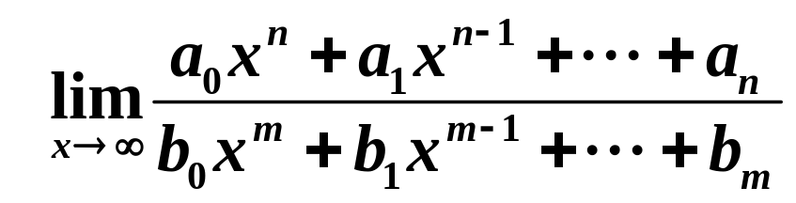

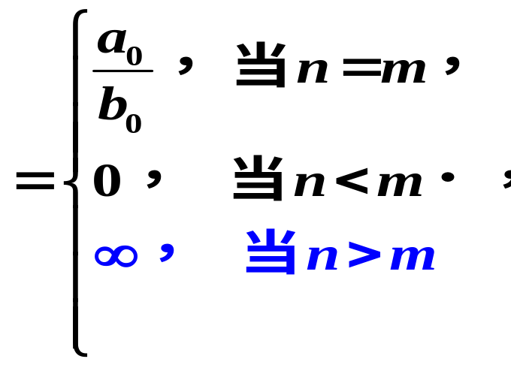
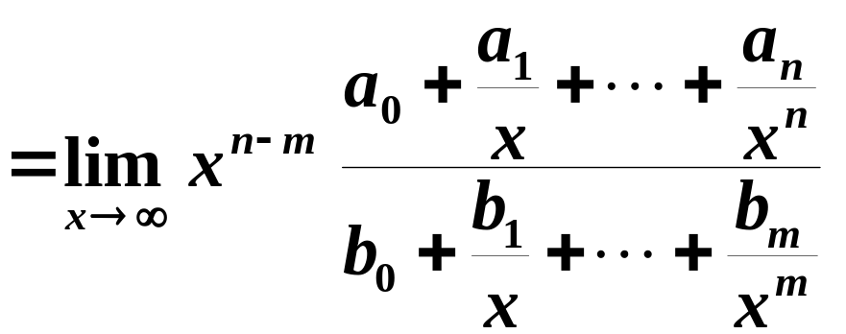
例4
解
“ 抓大量”
后面再讨论
机动 目录 上页 下页 返回 结束

Slide 9
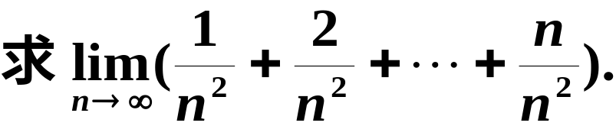
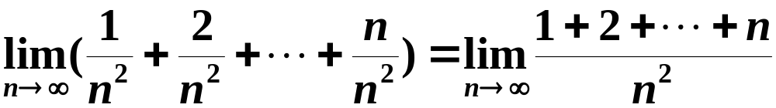
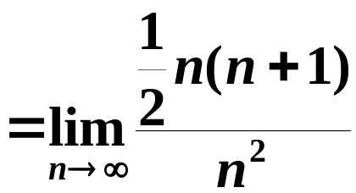

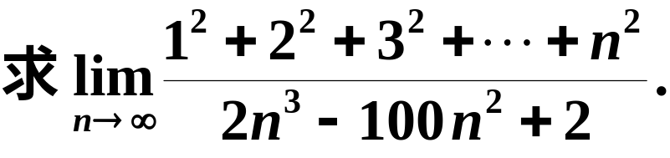
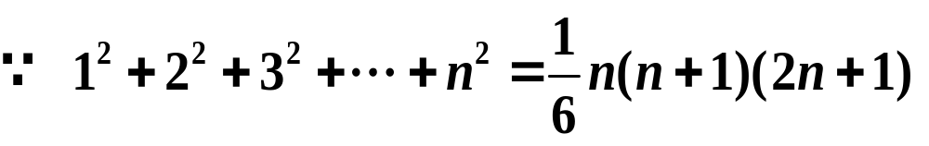
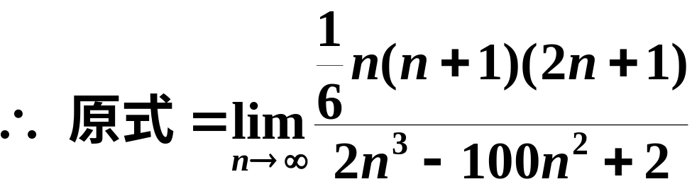
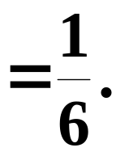
例5
解
思考
解
机动 目录 上页 下页 返回 结束

Slide 10
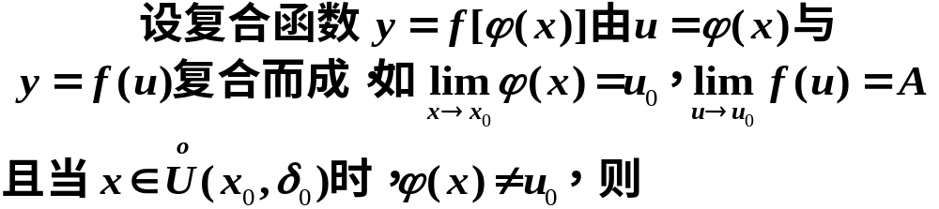
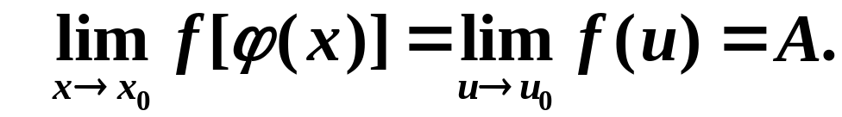

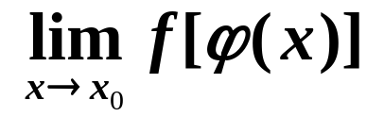
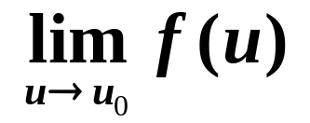


6.2 极限的复合运算法则
定理6.2
（换元法）
机动 目录 上页 下页 返回 结束

Slide 11
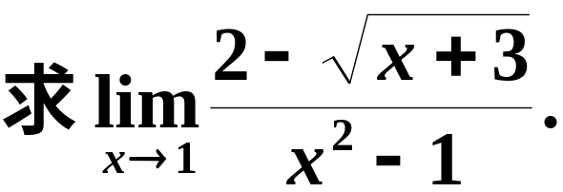
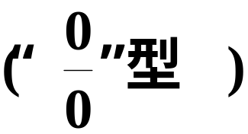
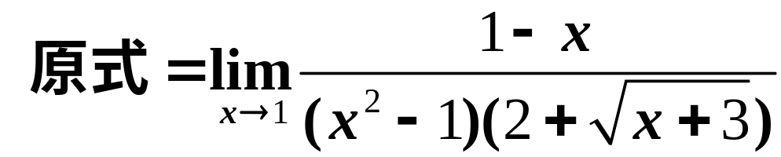
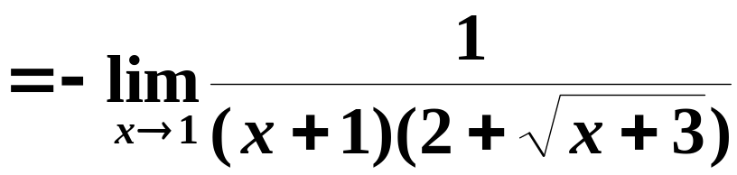
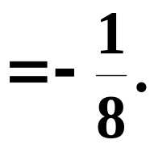
例6
解
机动 目录 上页 下页 返回 结束

Slide 12


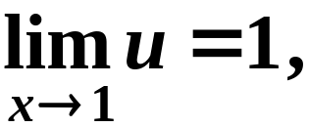







例7 求
令
则
解: (方法1)
∴ 原式
(方法 2)
机动 目录 上页 下页 返回 结束

Slide 13




内容小结
1. 极限运算法则
(1) 无穷小运算法则
(2) 极限四则运算法则
注意使用条件
(3) 复合函数极限运算法则
2. 求函数极限的方法
(1) 分式函数极限求法
时,用代入法
(分母不为 0))
时,对
型,约去公因子
“ 约零法”
时,分子分母同除最高次幂
“ 抓大量”
(2) 复合函数极限求法
设中间变量
机动 目录 上页 下页 返回 结束

Slide 14
作业
P51 A 1(1)(3)(7)(9),
2(1)(3)

